Slide 1
Игровая консоль
Изучение игровой консоли как системы
Работа выполнена студентом группы ИВМ-24 Морозов А. А.
Преподаватель к. э. н. доцент Смирнова Т. В.

Slide 2
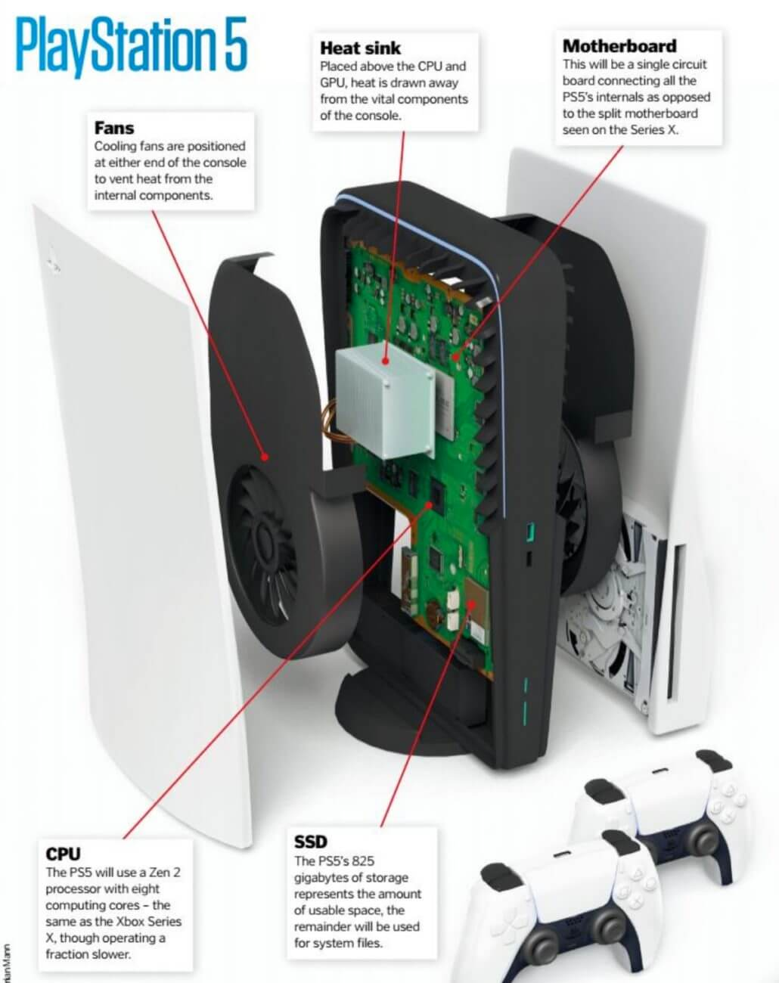
Основные части Игровой консоли
Сама консоль в которую входят:
ЦПУ;
ГПУ;
Материнская плата;
ПЗУ;
ОЗУ;
Система охлаждения.
Периферия

Slide 3
Кто взаимодействует с системой?
С игровой консолью взаимодействуют несколько субъектов:
Пользователь – покупатель консоли и продуктов от разработчиков ПО;
Производители консоли – компания, которая разрабатывает архитектуру консоли;
Разработчики ПО – компания, издающая и/или разрабатывающая игры/программы для консоли.

Slide 4
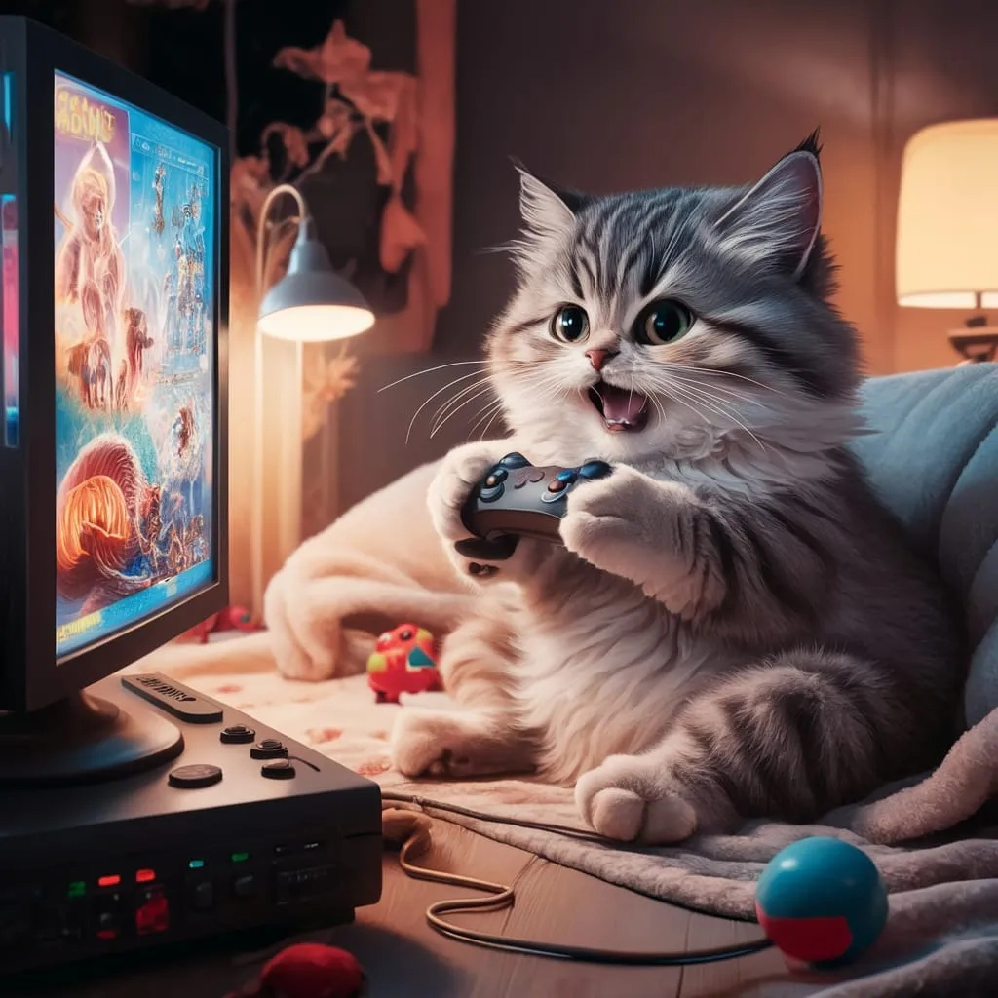
Кто взаимодействует с системой?
Пользователь - покупатель консоли и продуктов от разработчиков ПО.
Перед покупкой исследует не только рынок игровых консолей, но также и рынок компьютерного железа, так как у игровых консолей малый функционал.

Slide 5
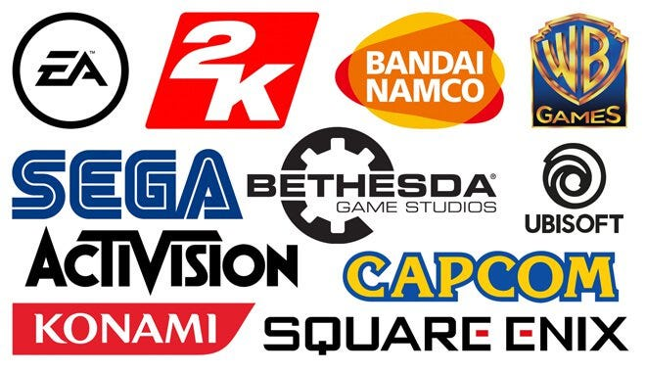
Кто взаимодействует с системой?
Разработчик ПО - компания, издающая и/или разрабатывающая игры/программы для консоли.
Перед началом создания и тестирования ПО изучит рынок консолей и свяжется с производителями консолей, которые могли бы помочь с тонкостями разработки ПО на конкретной консоли.

Slide 6
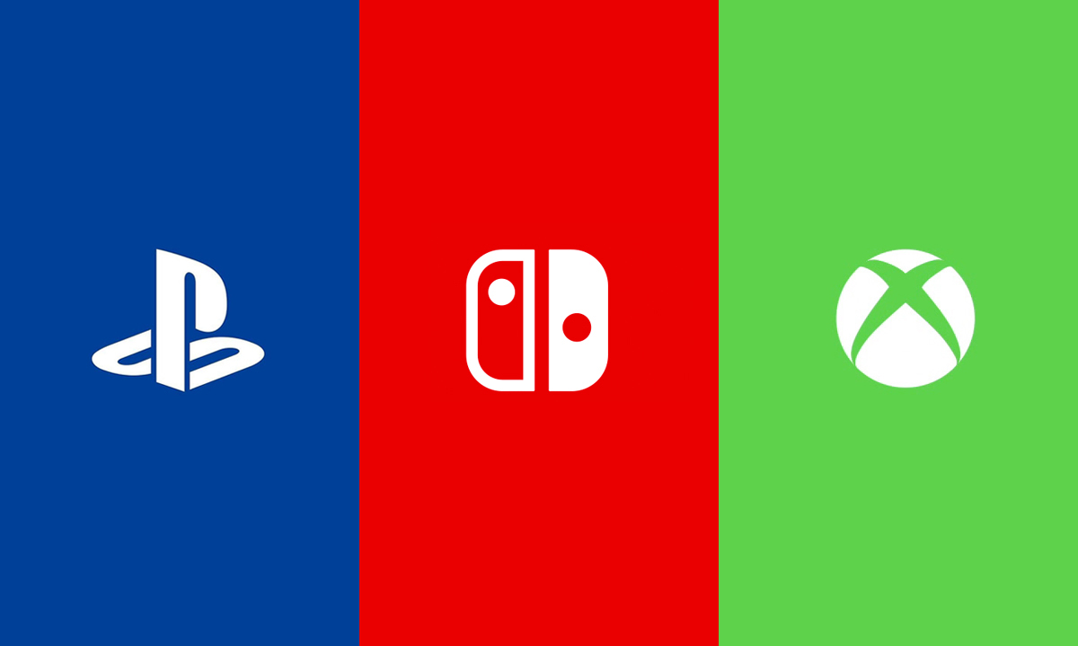
Кто взаимодействует с системой?
Производитель - компания, которая разрабатывает архитектуру консоли.
Перед началом работы над новой архитектурой консоли делает запрос к производителям видеочипов и центральных процессоров, чтобы узнать о текущих и будущих продуктах.

Slide 7
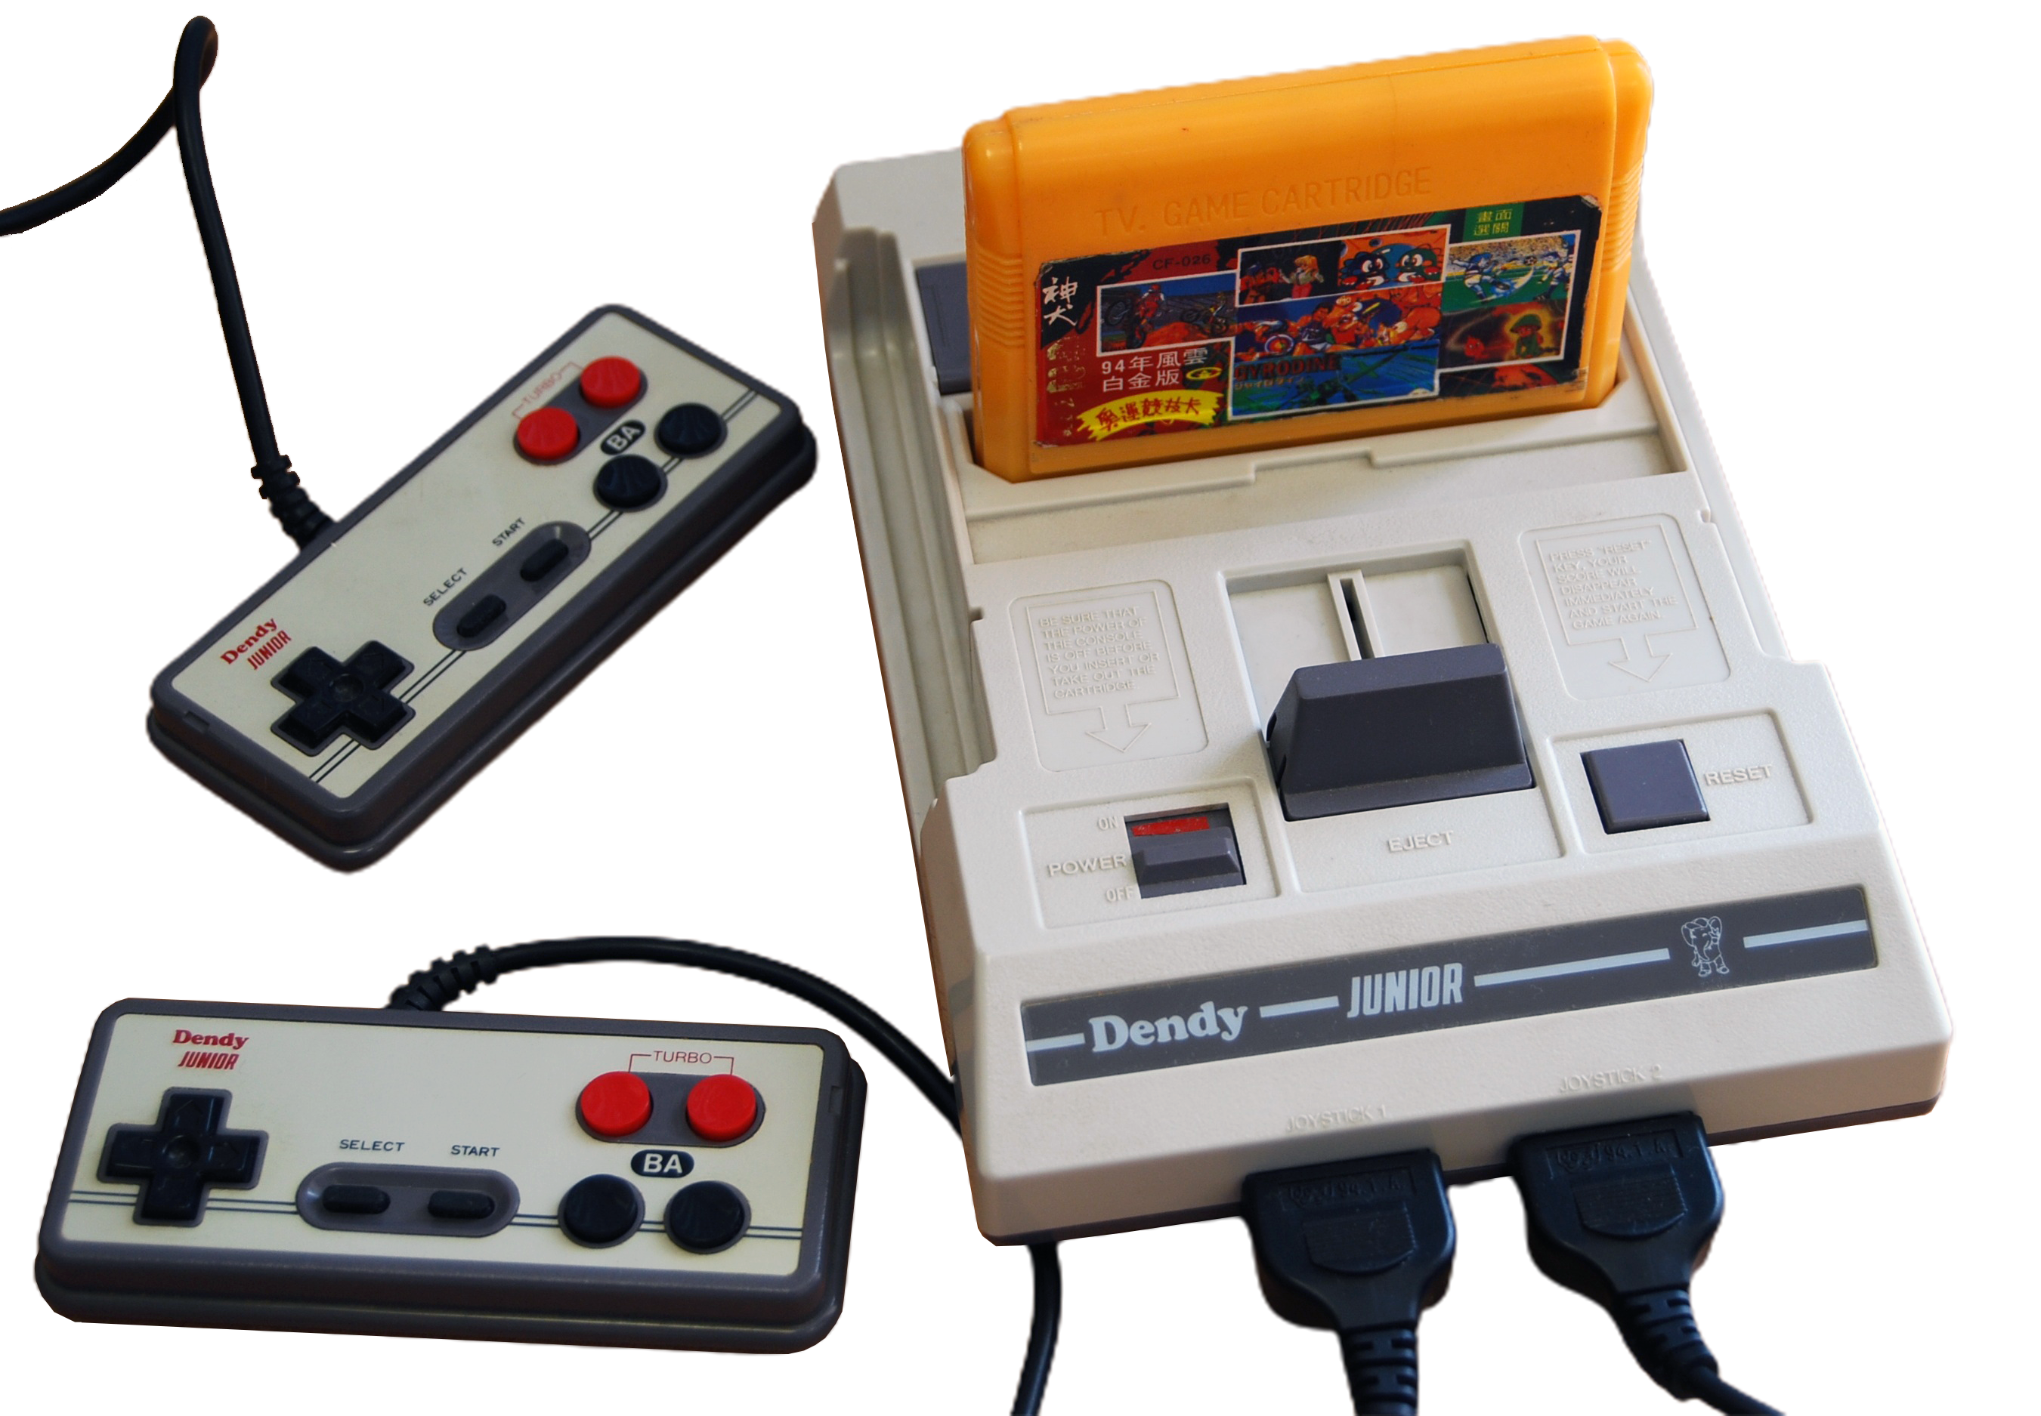
Далёкое прошлое
На самой заре производства консолей, пользователю приходилось покупать так называемый картриджи с играми и сами консоли выглядели в “духе того времени” (не имели встроенного ПЗУ, на геймпадах не было аналоговых стиков).

Slide 8
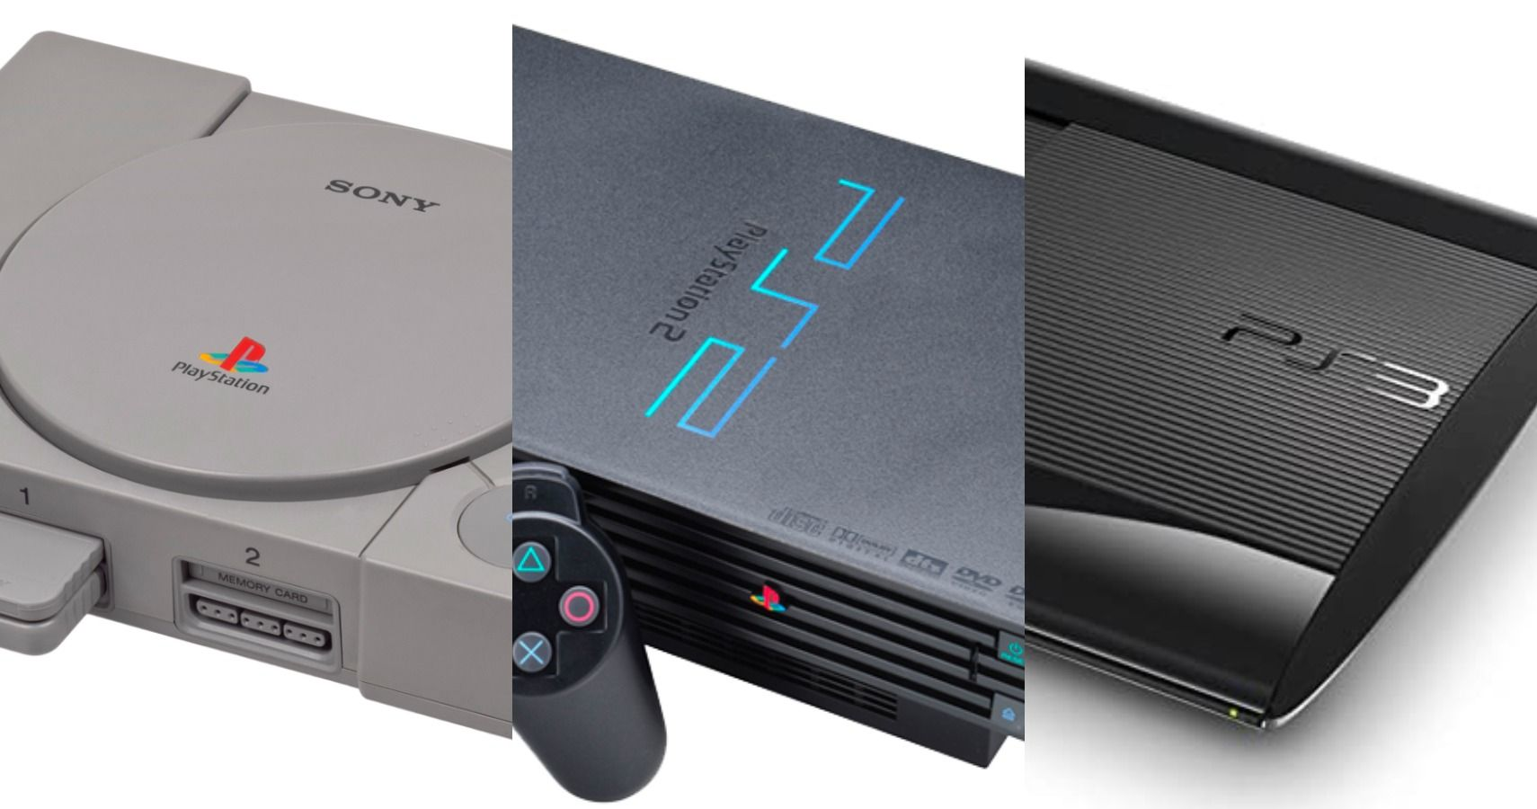
Менее далёкое прошлое
Спустя некоторое время стали популярны так называемые CD, и производители заменили носители с картриджей на CD, и пользователи стали отдавать предпочтение именно консолям с поддержкой дисков.

Slide 9
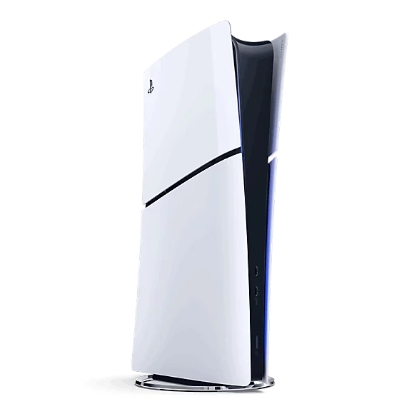
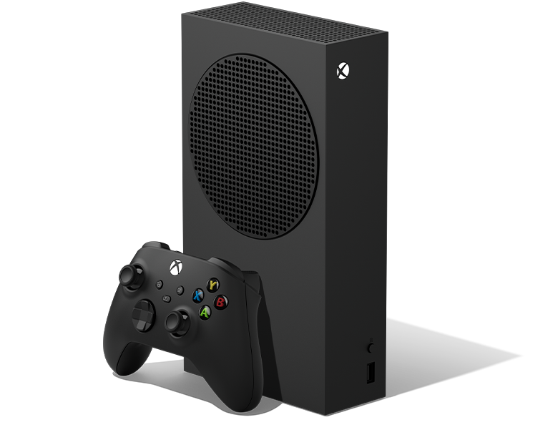
Наше время
На данный момент всё больше и больше пользователей отдают предпочтения цифровым копиям ПО, и производители убирают дисководы и делают скидку на такую версию консоли.

Slide 10
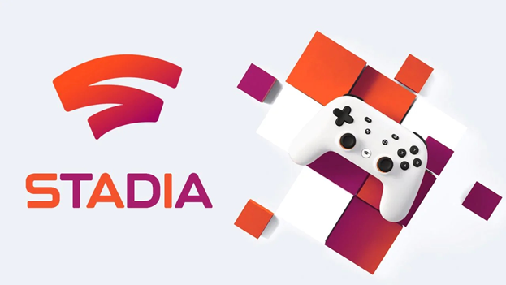
Облачные технологии
Некоторые пользователи хотели бы иметь компактную игровую консоль с минимальным уровнем шума и поэтому производители стали предлагать игровые консоли с минимальной производительностью и подключением к так называемому облаку.

Slide 11
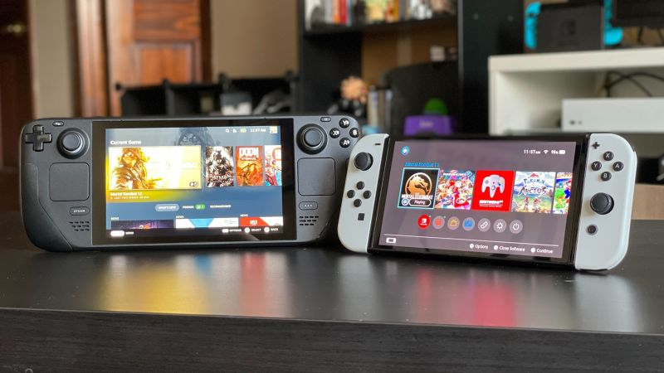
Текущее состояние системы
На данный момент существует тенденция на выпуск портативных консолей, которые мало чем уступают по производительности “ноутбучному железу”, но ещё более компактные.

Slide 12
Эволюция поколений
Производитель и разработчик пытаются следить за тенденцией рынка и пытаются подстроиться под неё:
От картриджей до облачных технологий;
От неказистых геймпадов до VR-очков и Kinect;
От стационарных решений до портативных геймпадов;
Со сменой поколений игровых консолей происходит увеличение производительности консолей и получение новых возможностей

Slide 13
Случайные факторы
Влияние на систему оказывают такие факторы как:
Отсутствие электропитания для стационарных приставок;
Ошибки при проектировании архитектуры консоли;
Внешние факторы, которые связанны с пользователем.

Slide 14
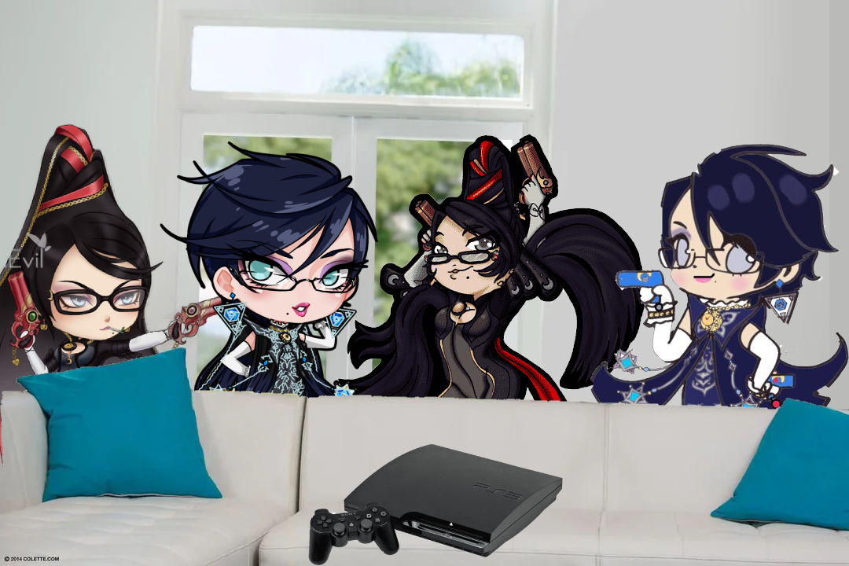

Slide 15
Жизненный цикл системы
В разработке (около двух лет);
В тестировании (часто совмещена с периодом разработки на поздних стадиях и длится около года);
В производстве (производится всё время так называемой жизни поколения, т. е. 5 – 8 лет);
В эксплуатации (5 – 8 лет);
(Опционально) в ремонте.

Slide 16
Итоговая характеристика системы
Данная система является открытой;
Система сложная;
По степени сложности является простой динамической структурой

